Slide 1
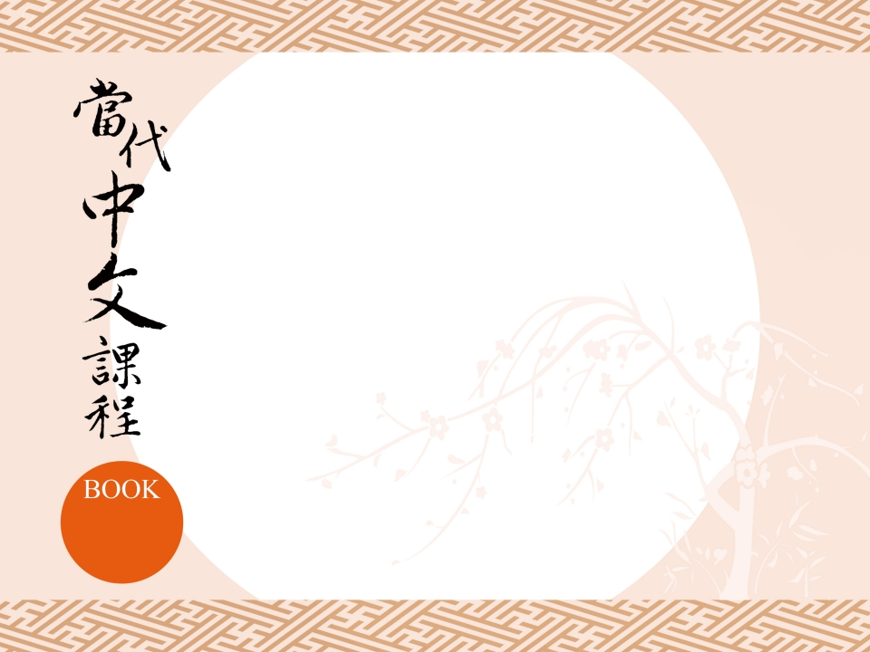
第二課
還是坐捷運吧！
Take the MRT Instead!
2

Slide 2
I. Emphatic Negation with 一點也不 yìdiǎn yě bù V …
Function:
❶A：你要坐公車去嗎？坐公車去故宮博物
院比較慢。
B：一點也不慢，比捷運方便。
❷A：他喝茶嗎？
B：他一點茶也不喝。

Slide 3
I. Emphatic Negation with 一點也不 yìdiǎn yě bù V …
❸夜市的東西一點也不貴。
❹已經晚上十二點多了，他們一點也不想睡
覺。

Slide 4
I. Emphatic Negation with 一點也不 yìdiǎn yě bù V …
Structures:
Object:
❶他昨天一點飯也沒吃。
（*他昨天一點也沒吃飯。）
❷我一點湯也沒喝。
（*我一點也沒喝湯。）

Slide 5
I. Emphatic Negation with 一點也不 yìdiǎn yě bù V …
Questions:
❶這支手機是不是一點也不好用？所以沒人
買。
❷他生病這幾天一點東西都沒吃嗎？
❸我們來這裡玩，你怎麼一點也不開心？

Slide 6
I. Emphatic Negation with 一點也不 yìdiǎn yě bù V …
Usage:
也 in this pattern is replaceable by 都.
(1)我一點都不累。
(2)捷運車票一點都不貴。
(3)他一點都不想去。

Slide 7
I. Emphatic Negation with 一點也不 yìdiǎn yě bù V …
In some cases, 都 provides a stronger sense of total negation than 也.
(1)我剛剛一點西班牙文也／都沒說。
(2)王先生生病了，所以最近一點事也／都沒做。

Slide 8
I. Emphatic Negation with 一點也不 yìdiǎn yě bù V …
不vs.沒with action verb: 沒 negates an event in the past, while 不 refers to the subject’s refusal to do something whether the event is in the past or in the future.
(1) a. 他昨天一點功課也不做。
（refused to）
b. 他昨天一點功課也沒做。
（non-happening in the past）
(2) a. 張先生剛剛一點湯都不喝。
（refused to）
b. 張先生剛剛一點湯都沒喝。
（non-happening in the past）

Slide 9
II. 還是 háishì…吧 ba！ It will be better if …
Function:
❶我最近很忙，我們還是週末再出去吃飯吧！
❷已經晚上十一點了，我還是明天早上再給
老師打電話吧！
❸去學校，可以坐公車，也可以坐捷運，但
是坐捷運比較快，我們還是坐捷運去吧！

Slide 10
II. 還是 háishì…吧 ba！ It will be better if …
Structures:
Negation:
❶坐公車很慢。我們還是不要坐公車吧！
❷雨下得很大。今天你還是別回家吧！
❸他聽了一定不開心。你還是別告訴他吧！

Slide 11
III. Form Adverbials with 一點 yìdiǎn
Function:
❶你走慢一點！
❷你們吃快一點！
❸你的字要寫好看一點！

Slide 12
III. Form Adverbials with 一點 yìdiǎn
Structures:
Negation:
❶你不寫好看一點，老師說要再寫一次。
❷要是你不唱好聽一點，就不能去比賽了。
❸你不走快一點，就不能跟朋友見面了。

Slide 13
III. Form Adverbials with 一點 yìdiǎn
Questions:
❶要上課了。你還不走快一點嗎？
❷路上車那麼多。你是不是騎慢一點比較好？
❸你說得太快了。可以說慢一點嗎?

Slide 14
IV. Reduplication of Disyllabic Adjectives
Function:
❶他們開開心心地一起吃飯。
❷王老闆客客氣氣地跟人說話。
❸月美每天都穿得漂漂亮亮（的）。

Slide 15
IV. Reduplication of Disyllabic Adjectives
Structures:
The reduplication of disyllabic adjectives is from AB into AABB.
(1)開心→開開心心 happy→happily
(2)輕鬆→輕輕鬆鬆 relaxed→in a relaxed manner
(3)舒服→舒舒服服 comfortable→comfortably

Slide 16
IV. Reduplication of Disyllabic Adjectives
A reduplicated disyllabic adjective is followed by 地 when it modifies the verb.
(1)大家開開心心地幫他過生日。
(2)有了悠遊卡，就可以輕輕鬆鬆地到處逛
逛。
(3)大家舒舒服服地坐在餐廳裡。

Slide 17
IV. Reduplication of Disyllabic Adjectives
A reduplicated disyllabic adjective is followed by 的 when it modifies a noun.
(1)我要租一個乾乾淨淨的房間，比較舒服。
(2)田中誠一是個客客氣氣的人，所以朋友
很多。
(3)大家都想找輕輕鬆鬆的工作。

Slide 18
IV. Reduplication of Disyllabic Adjectives
When a reduplicated disyllabic adjective serves as the predicate, the entire sentence ends with 的.
(1)房間乾乾淨淨的，看起來真舒服。
(2)他一收到生日禮物，就開開心心的。
(3)他對人客客氣氣的。

Slide 19
IV. Reduplication of Disyllabic Adjectives
When a reduplicated disyllabic adjective serves as a post-verbal complement, the entire sentence ends with 的, which can be optional.
(1)他寫字寫得漂漂亮亮的。
(2)我跟同學在花蓮玩得開開心心的。
(3)這個旅館房間很大，他住得舒舒服服
（的）。

Slide 20
IV. Reduplication of Disyllabic Adjectives
Questions:
❶那裡的廚房是不是乾乾淨淨的？
❷學生是不是每天都快快樂樂的？
❸房東對你們一直都客客氣氣的嗎？

Slide 21
IV. Reduplication of Disyllabic Adjectives
Usage:
Not all disyllabic adjectives can be reduplicated. For example, those in the right column below cannot be reduplicated.
Yes | No
輕鬆、漂亮、舒服、乾淨、開心、快樂、客氣 | 便宜、好看、傳統、難看、好玩、麻煩、不錯、便利、可怕、年輕、好喝、有名、方便、特別、討厭

Slide 22
IV. Reduplication of Disyllabic Adjectives
No intensification adverb can appear before a reduplicated adjective. For example:
(1) *大家很開開心心地回家了。
(2) *她今天穿得非常漂漂亮亮。

Slide 23
V. 不太 bútài not very
Function:
❶A:騎機車去旅行太累了吧。
B:我覺得騎車去不太累，很好玩。
❷A:高鐵票很貴，我們坐公車比較好。
B:高鐵票不太貴！
❸A:多穿一點衣服。
B:今天不太冷！

Slide 24
V. 不太 bútài not very
Structures:
Questions:
❶放假的時候，高鐵票是不是不太好買？
❷去西班牙的飛機是不是不太多？
❸台灣的秋天和日本的秋天是不是不太一樣？

Slide 25
V. 不太 bútài not very
Usage:
「不太+Vs」:
(1)這杯茶不太熱。
（1. Just the right temperature.
2. Not hot enough for me.）
(2)他的咖啡賣得不太好。（concerned）
(3)今天不太冷，你不必穿那麼多。
（comforting）

Slide 26
VI. Locations with 部 bù /邊 biān
Function:
❶台灣的北部、南部有很多好玩的地方。
❷台灣東部的風景很美。
❸台灣東邊的大海非常乾淨。
❹那個地方西邊有山，南邊有海。

Slide 27
VI. Locations with 部 bù /邊 biān
Structures:
Cardinal And Intermediate Points | Locative Suffix
東 east | 邊/部
西 west
南 south
北 north
東南 southeast
東北 northeast
西南 southwest
西北 northwest

